Slide 1


머글끼니
RECCAR조
RecSys - 04
RECCAR | 김성연 배성재 양승훈 조수연 홍재형 황선태
Notes:
안녕하세요 RecCar조의 발표자 황선태 입니다.

Slide 2
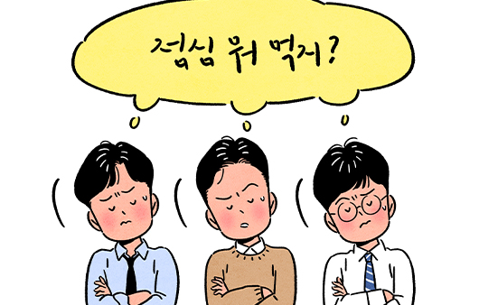

01
© NAVER Connect Foundation
Notes:
여러분들은 오늘 점심 메뉴를 무사히 고르셨나요?
저도 모임장소에 갔을 때 점심 메뉴를 고민하곤 합니다.
이러한 상황에서 사용자의 취향에 알맞은 메뉴를 골라줄 수 있는 ‘머글끼니’ 를 소개합니다.

Slide 3
CONTENTS
데이터 수집 과정
데이터 구조와 EDA
초기 DB 구축
모델
프로젝트 의의
프로젝트 한계점
개선사항
Introduction
Product Serving
Appendix
팀원 소개
프로젝트 배경
서비스 소개
아키텍처
MLOps
A/B Test
Data & Model
Result
02
© NAVER Connect Foundation
Notes:
목차는
Introduction, data & model, product serving, result 으로 이뤄져있습니다.

Slide 4

Introduction
03
© NAVER Connect Foundation
Notes:
먼저 인트로덕션 입니다.

Slide 5

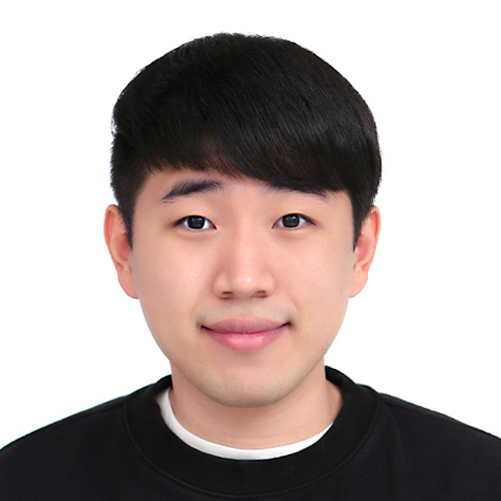

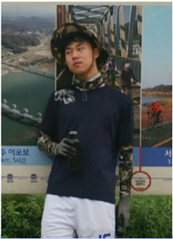
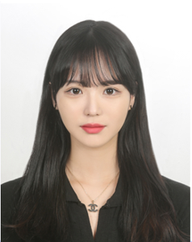


Introduction Data & Model Product Serving Result
Team RECCAR
김성연
배성재
양승훈
조수연
홍재형
황선태
04
© NAVER Connect Foundation
Notes:
팀원은 6명으로 이뤄져 있습니다

Slide 6
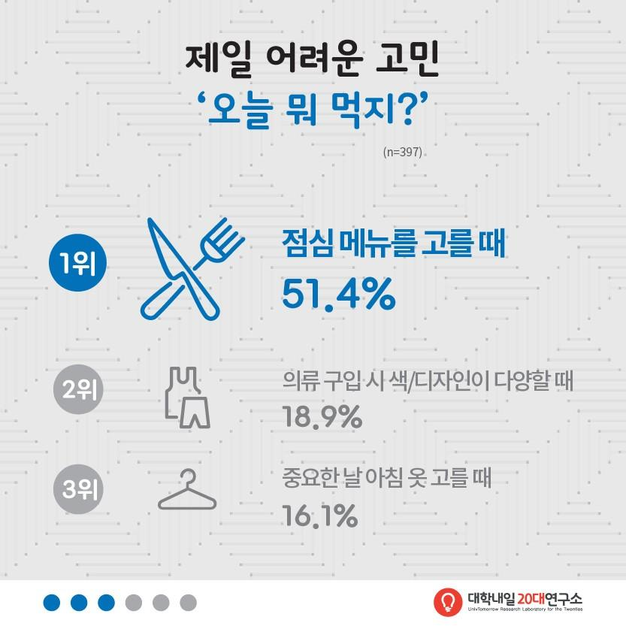



문제 의식
Introduction Data & Model Product Serving Result
20대의 가장 큰 고민, “오늘 뭐 먹지?”
새로운 지역에서 모였을 때
강력하게 추천해 줄 도구가 필요할 때
(출처:https://www.vingle.net/posts/997221)
05
© NAVER Connect Foundation
Notes:
프로젝트를 설계하는 배경이 된 문제의식을 설명하겠습니다.
대학내일연구소에 의하면 20대의 절반이상은 오늘 점심 메뉴를 고민하는 것을 가장 어려운 고민으로 뽑는데요.
메뉴 선택에 어려움을 겪는 젊은 세대를 위해 장소 내에서 강력하게 점심을 추천해주는 서비스을 기획했습니다.

Slide 7
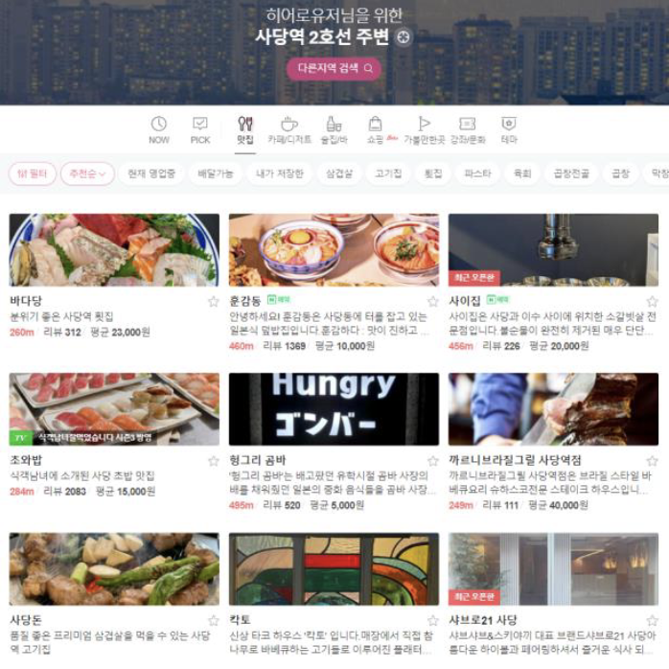
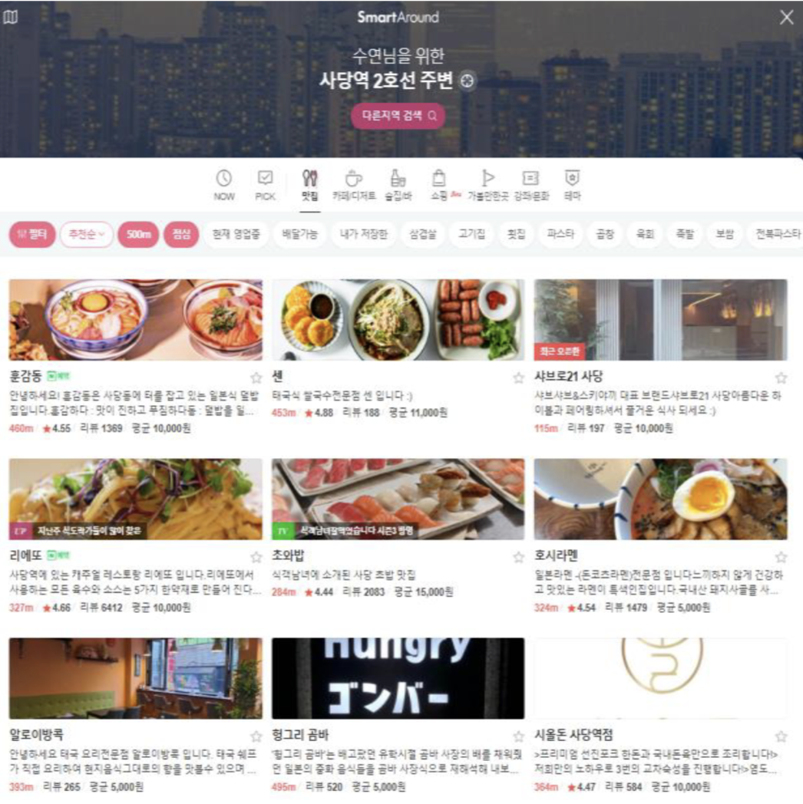
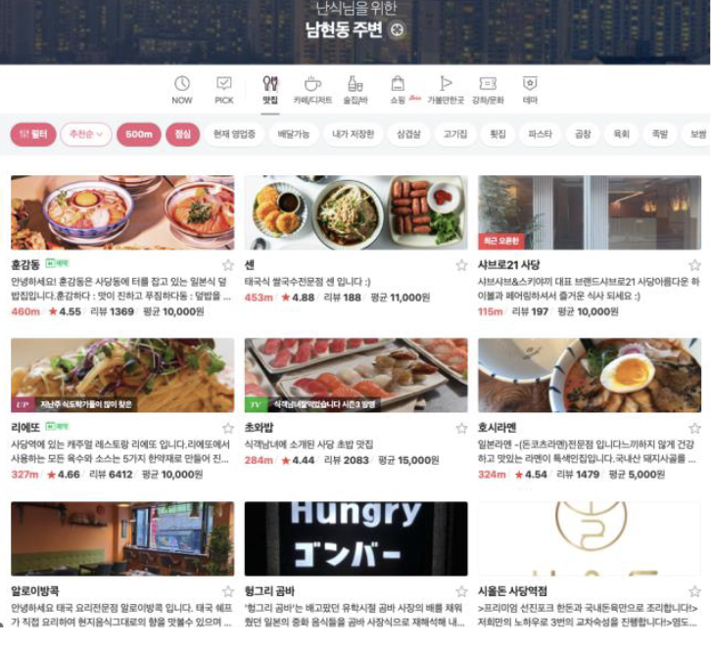
문제 의식
Introduction Data & Model Product Serving Result
네이버 SmartAround 문제점
24세 남성
20세 여성
52세 여성
06
© NAVER Connect Foundation
Notes:
기존에 머글끼니의 레퍼런스인 네이버 플레이스 식당의 전용 추천 시스템 ‘네이버 스마트어라운드’ 가 있습니다. 다음은 네이버 스마트어라운드의 추천 결과 화면입니다.)
왼쪽부터 24세 남성 유저, 20 세 여성 유저, 52 세 여성 유저의 결과입니다. 사당역, 점심 키워드를 적용했을 때 거의 같은 결과를 내보입니다.
개인화 된 추천이 거의 적용되지 않아서 식당 선택 고민을 덜기 힘듭니다.

Slide 8

Introduction Data & Model Product Serving Result
07
© NAVER Connect Foundation
Notes:
머글끼니 서비스의 시연 영상입니다.
서비스의 초기 화면에 접속하면, 정보를 입력하는 칸이 있습니다.
화면 가장 아래의 “어떻게 사용하나요?”를 클릭해서 어떻게 정보를 입력하는지 확인할 수 있습니다.
네이버 마이플레이스 주소를 입력하고
추천을 원하는 지역을 입력하고
“식사” 또는 “카페&디저트” 둘 중 하나를 선택합니다.
이제 “추천” 버튼을 클릭하면, 3개의 추천 식당이 나타납니다
각 식당의 오른쪽 하단에, “식당 링크 열기” 링크를 클릭하면, 네이버 플레이스에 등록된 자세한 식당 정보를 확인할 수 있습니다.
현재 추천된 3개의 식당이 모두 마음에 들지 않으면,
가장 오른쪽 아래에 “다른 결과 보기” 버튼을 클릭해서, 다른 추천을 받을 수 있습니다.
왼쪽 아래의 “처음 화면으로” 버튼을 클릭하면, 다시 초기 화면으로 돌아가게 됩니다.
리뷰데이터가 적은 콜드 스타트 사용자에 대해서는, “추천” 버튼을 클릭하면 싫어하는 카테고리를 선택할 수 있는 팝업창이 나타납니다.
이후에는 동일하게 서비스를 이용할 수 있습니다.

Slide 9

Data & Model
08
© NAVER Connect Foundation
Notes:
데이터와 모델입니다.

Slide 10
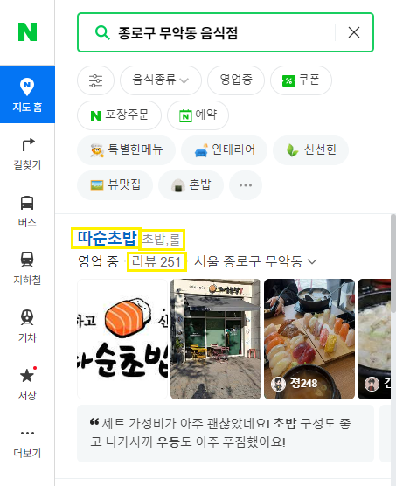
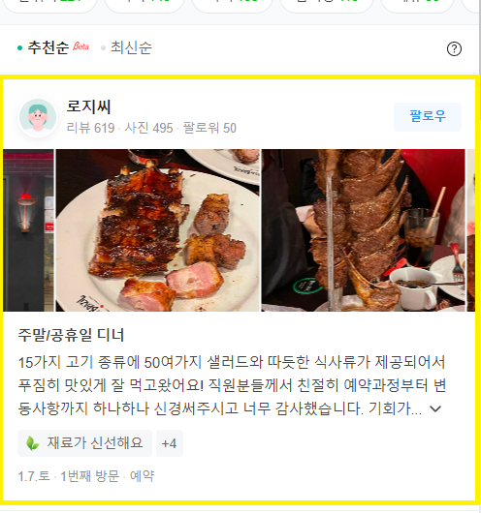
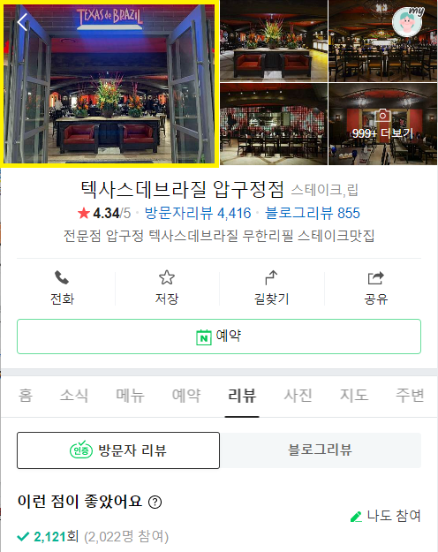
DATA - Data Crawling
Introduction Data & Model Product Serving Result
음식점 크롤링
리뷰 크롤링
대표사진 크롤링
09
© NAVER Connect Foundation
Notes:
먼저 데이터 수집 방법에 대해 설명드리겠습니다.
데이터는 네이버 마이플레이스에서 서울 모든 구의 각각의 동별로 인기있는 300개의 음식점의 방문 기록을 받아 옵니다.

Slide 11

DATA
Introduction Data & Model Product Serving Result
: 0.26%
: 99.74%
유저 정보
Sparse matrix
식당 정보
리뷰 5개 이하 유저 삭제
총 41460개의 식당, 382939명의 유저
10
© NAVER Connect Foundation
Notes:
데이터를 크롤링해 유저와 식당정보를 수집하고 리뷰가 5개이하인 유저는 삭제하였습니다.
이 결과 약 4만개의 식당, cold-start가 아닌 사용자가 약 38만명, 그리고 약 0.26퍼센트의 희소행렬 비율을 보여줍니다.
나쁘지 않은 희소행렬비율과 학습하기에는 충분한 유저 수이기 때문에 추천시스템 모델링에 좋은 환경이라고 판단됩니다.

Slide 12
DATA - Data Preprocessing
Introduction Data & Model Product Serving Result
Random 분할
V
V
Time 분할
V
V
11
© NAVER Connect Foundation
Notes:
모델을 오프라인 테스트 하기 위해서 데이터를 train data, test data 로 나눠야하는데
이 때 두가지 방법으로 분할 하였습니다.
random 분할은 유저의 리뷰 중 무작위로 test data로 뽑아냈고
time 분할은 유저가 마지막으로 리뷰한 데이터를 test data로 뽑아냈습니다
—
(왜 rand하고 time 분할을 했는가? - 다양한 지표로 모델을 평가하기 위해서)

Slide 13



DATABASE - SQLite
Introduction Data & Model Product Serving Result
DB 스키마
12
© NAVER Connect Foundation
Notes:
데이터베이스를 위한 다양한 시도가 있었습니다.
처음에 시도한 GCP mysql은 작업비용 문제가 있었습니다.
mysql을 로컬에서 서버 배포를 진행하여 이 문제를 해결할 수 있었습니다.
하지만 여전히 서버에 연결하는 시간 문제는 해결하지 못했습니다.
그래서 서버가 필요 없는 SQLite를 사용하게 되었고 시간이 오래 걸리는 문제까지 해결할 수 있었습니다

Slide 14
Model
Introduction Data & Model Product Serving Result
SASRec
Multi-VAE
EASE
13
© NAVER Connect Foundation
Notes:
딥러닝 모델은 3가지를 사용했습니다 간단히 이를 설명하겠습니다

Slide 15
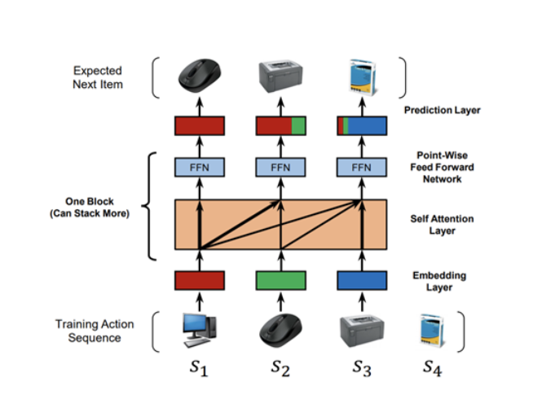
Model - SASRec
Introduction Data & Model Product Serving Result
SASRec :
NLP에서 주로 쓰이는 Transformer 구조를 sequential recommendation에
적용한 모델
14
© NAVER Connect Foundation
Notes:
sequential recommendation(시퀀셜한 추천)을 위해 transformer를 이용한 SaS Rec 모델을 사용했습니다.

Slide 16
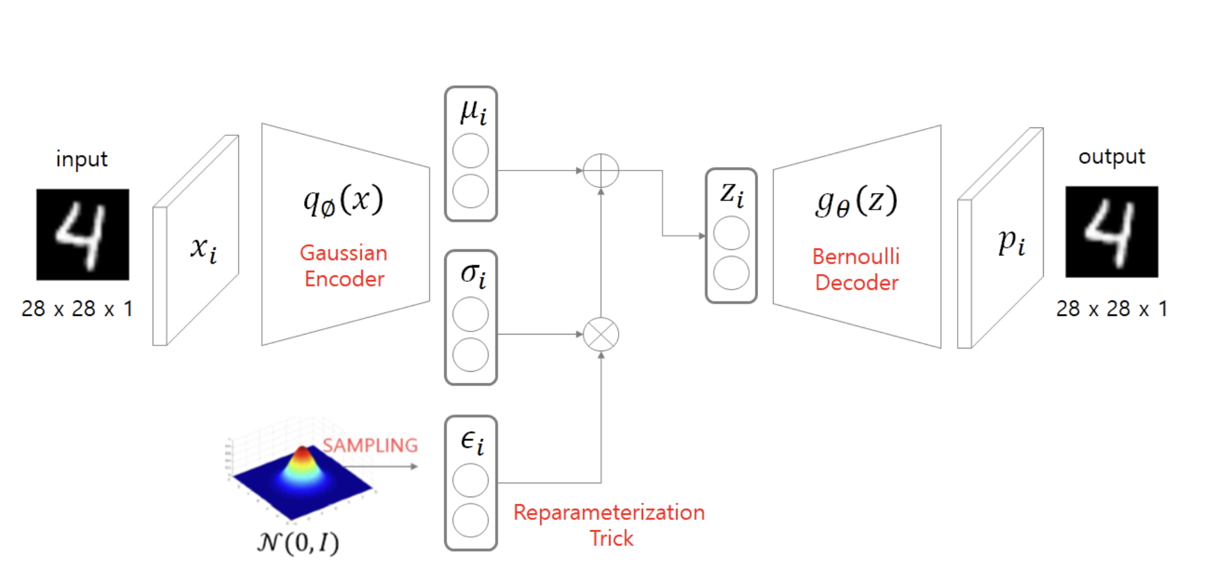
Model - MultiVAE
Introduction Data & Model Product Serving Result
MultiVAE:
VAE 구조에 2개 이상의 가능성 중 하나를 선택하는 모델
multinomial likelihood를 사용하여
implicit feedback data를
더 잘 설명할 수 있음
15
© NAVER Connect Foundation
Notes:
생성모델인 VAE에 multinomial likelihood 개념을 도입한 Multi-VAE 모델을 이용하여 implicit feedback 정보를 효과적으로 반영했습니다

Slide 17
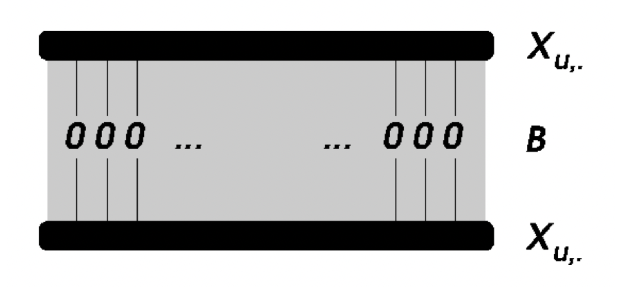
Model - EASE
Introduction Data & Model Product Serving Result
EASE :
Embarrassingly Shallow Autoencoders
for Sparse Data
neighborhood-based 접근법과 유사한
단순한 구조의 모델
16
© NAVER Connect Foundation
Notes:
autoencoder와 neighborhood-based 접근법을 융합한 단순한 구조의 EASE 모델을 사용했습니다.

Slide 18
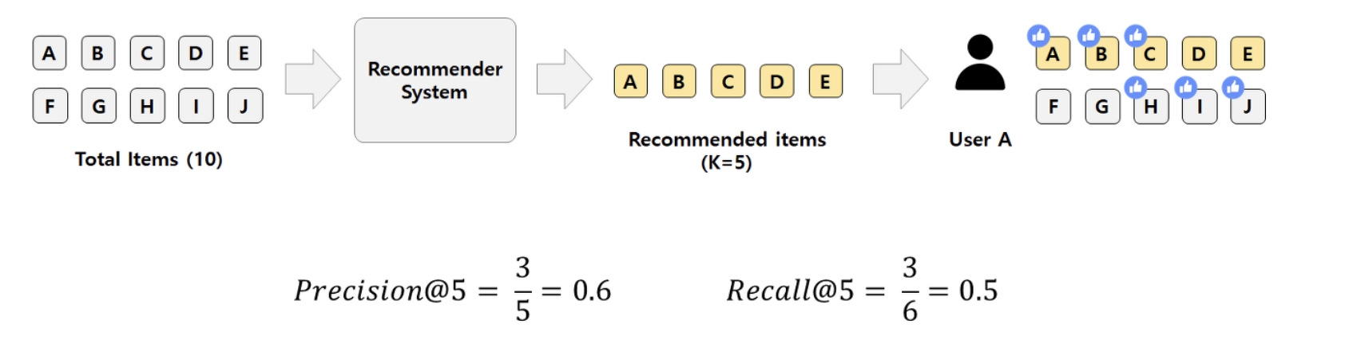
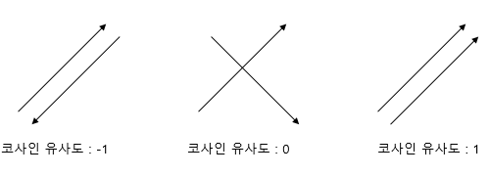
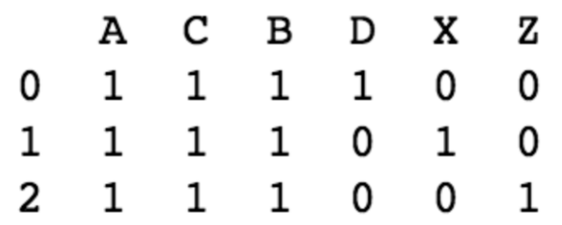
Model - Offline Test Metric
Introduction Data & Model Product Serving Result
recall @ 20
Personalization
17
© NAVER Connect Foundation
Notes:
다음으로 오프라인 테스트 지표를 다음과 같이 설정했습니다.
첫번째로 이용자의 방문기록을 잘 맞추는 recall@k를 사용했습니다.
방문했으나 학습되지 않은 음식점을 잘 예측하는 모델이 사용자의 만족도를 높여줄거라고 판단합니다.
두번째로 얼마나 개인화된 추천을 했는지를 고려하기 위해 Personalization이라는 지표를 사용하였습니다.
이는 추천 시스템이 유저마다 얼마나 다양한 아이템을 추천하는지 평가하는 지표입니다.
여기선 user-item matrix 에서 user 별 코사인 유사도를 평균낸 값을 사용했습니다.
개인마다 맞춤형 추천을 해주는 것이 유저 만족도를 높인다고 생각하여 해당 지표를 사용했습니다.

Slide 19

Model - Offline Test
Introduction Data & Model Product Serving Result
recall@20
Personalization
model | rand | time
SASRec | 5.65% | 5.96%
MultiVAE | 11.23% | 10.02%
EASE | 29.10% | 24.29%
0.00669
0.00253
0.00334
offline test
.
.
.
단순 random | 0.01% | 0.01%
단순 인기도 | 0.03% | 0.03%
18
© NAVER Connect Foundation
Notes:
다음으로 offline test 결과 입니다.
프로젝트 특성상 online test 를 할 수 없기 때문에 offline test 결과를 활용한 모델 구축에 힘썼습니다.
EASE 가 다른 모델에 비해 압도적인 성능을 냈습니다. 약 4만개의 식당 중 20개를 뽑았을 때 거의 30%를 맞추는 상당히 높은 수치 입니다.
Personalization은 작을 수록 다양한 추천이 됩니다. multi-VAE가 가장 다양하게 추천을 하고 있는 모습입니다.
또한 모든 모델들이 recall@k 로 측정했을 때 단순 랜덤, 인기도 추천보다 좋은 성능을 보이고 있다는 것을 확인할 수 있습니다.

Slide 20

Product Serving
19
© NAVER Connect Foundation
Notes:
다음으로 product serving 입니다.

Slide 21









Product Serving - Architecture
Introduction Data & Model Product Serving Result
AWS Cloud
EC2 T2.micro
Request
Front-end
Response
Model Batch update
Client
Auto Crawling
Response
Model
Batch update
Response
Request
Back-end
Update
User data
Model
DB
Logging
User data
user data
Models
api/local
cold start
Query
Crawling
20
© NAVER Connect Foundation
Notes:
전체 구조는 aws ec2에 올라간 front-end와 v100 서버에 올린 back-end로 구성되어있습니다.
우선 유저가 aws 서버에 접속해서
유저의 id 정보와 추천 장소, 식사 종류를 선택하여 넘깁니다.
백엔드에서는 해당 데이터를 db에서 확인하고
cold start 유저인지 아닌지 판단하여 다르게 추천을 진행합니다.
추천 결과에 대한 유저의 긍정/ 부정 클릭 정보는 백엔드로 보내져 DB에 저장 됩니다.
이 정보는 후에 모델의 batch update를 하는데 사용됩니다.

Slide 22




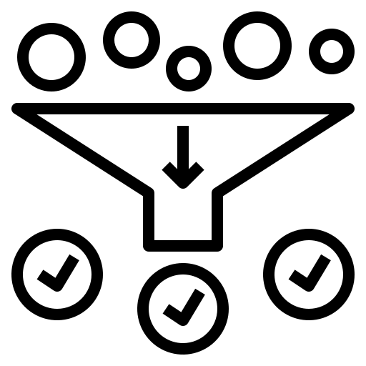

Product Serving - User Scenario
Introduction Data & Model Product Serving Result
새로운 유저
음식 호불호 조사
인기도 기반 모델 사용
추천
기존 유저
모델
추천
21
© NAVER Connect Foundation
Notes:
유저 시나리오를 보겠습니다.
리뷰 데이터가 5개 이하인 유저는 새로운 유저로, 6개 이상인 유저는 기존 유저로 분리됩니다
새로운 유저는 간단한 음식 호불호 테스트를 진행한 뒤 인기도 기반 모델을 사용한 추천을 진행합니다.
기존 유저는 딥러닝 모델을 이용한 추천을 진행합니다.
(리뷰 데이터 5개 이하인 유저로 제한한 이유: 희소행렬비율이 5개 부터 적당하기 때문, 더 늘리지 않은 이유는 주어진 데이터를 최대한 활용하기 위해서 )

Slide 23
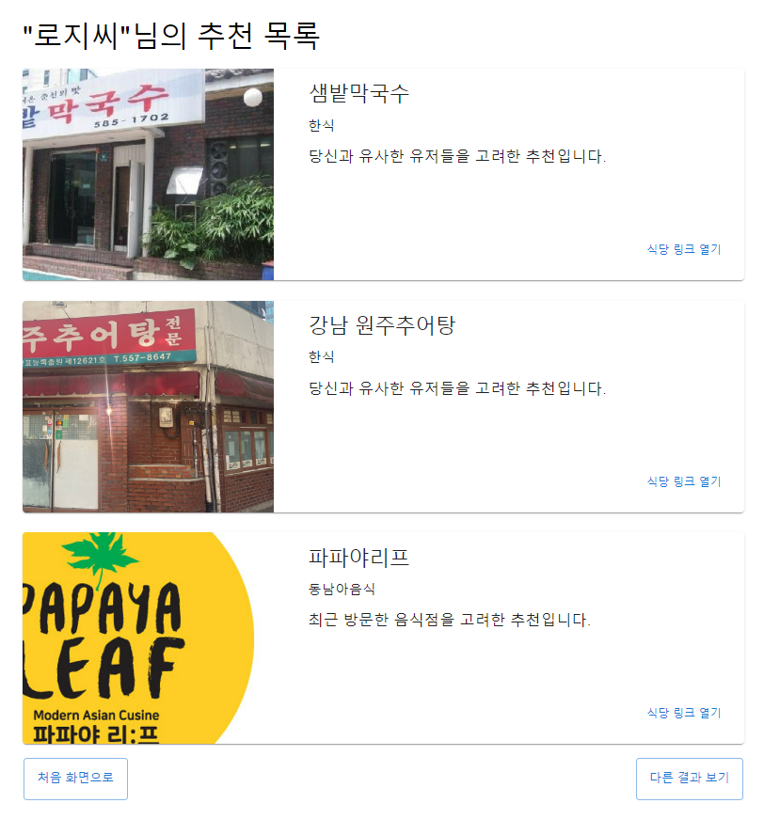
Product Serving - A/B test
Introduction Data & Model Product Serving Result
긍정 feedback
긍정적 기록
부정 feedback
22
© NAVER Connect Foundation
Notes:
A/B test를 설계한 방법을 설명드리겠습니다.
서비스 화면에, 사용자의 피드백을 받을 수 있는 버튼을 각 식당마다 넣었습니다.
“식당 링크 열기” 버튼을 클릭하면 해당 식당에 대한 긍정 피드백,
반대로 “다른 결과 보기” 버튼을 누르면, 현재 화면에 노출된 식당 3개 모두에 대한 부정 피드백으로 설정했습니다.
위 반응을 로그로 남겨 긍정 피드백과 부정 피드백의 비율을 관찰하면
사용자의 실제 만족도를 측정할 수 있습니다.
이렇게 A/B TEST를 적용하여 각 모델별로 사용자의 실제 만족도를 비교할 수 있습니다.

Slide 24
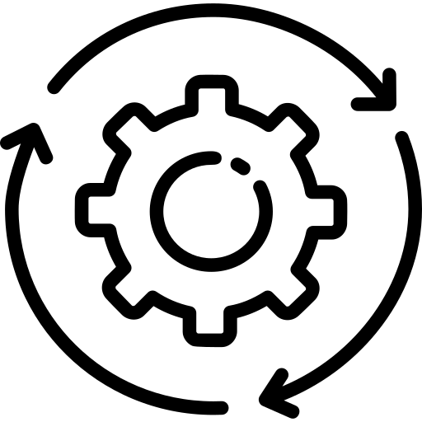
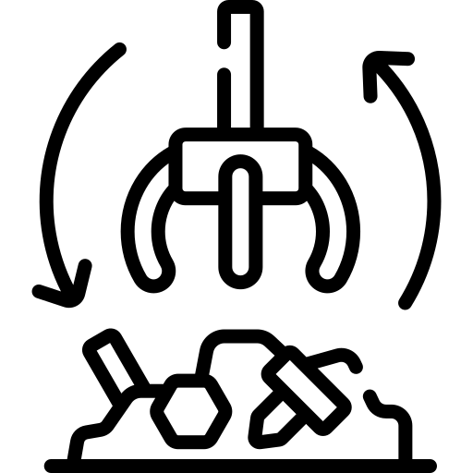



Product Serving - Airflow
Introduction Data & Model Product Serving Result
크롤링 자동화
일일 업데이트
유저 정보 크롤링
유저 정보 저장
모델 학습 자동화
사용자 사용 정보
사용 정보 저장
모델 재학습
23
© NAVER Connect Foundation
Notes:
Airflow를 활용한 auto crawling 과 auto learning 을 설명드리겠습니다.
먼저 오토크롤링입니다.
Airflow로 리뷰 데이터를 매일 크롤링하면서, 데이터를 최신화합니다.
수집된 최신 데이터는, airflow로 주기적으로 진행되는 모델 학습에 사용됩니다.
다음은 오토러닝입니다.
사용자 사용 이력을 수집해서 Positive, Negative 정보를 DB에 저장합니다.
저장한 사용자 로그데이터를, airflow를 통해 batch 단위로 업데이트 하면서 모델을 재학습 시킵니다.
이때 5개 이하의 리뷰를 가진 사용자가 로깅을 남긴다면 cold-start를 벗어나도록 하였습니다.
또 Negative 샘플링을 활용하는 모델의 경우,
랜덤한 Negative 샘플링 대신, 유저의 Negative 피드백을 활용할 수 있기 때문에
모델 성능을 더욱 개선할 수 있습니다.

Slide 25
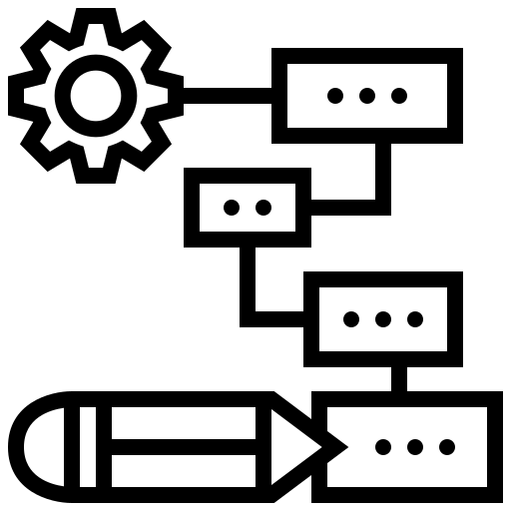

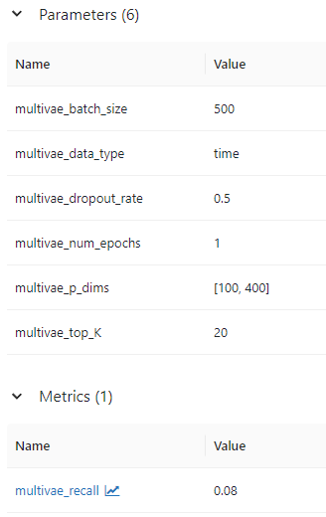
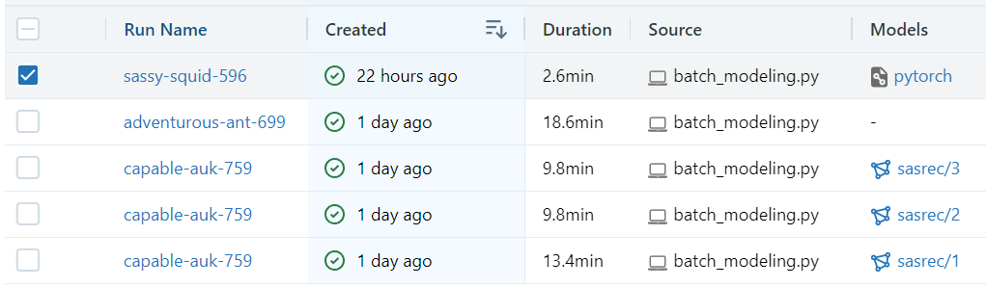
Product Serving - MLflow
Introduction Data & Model Product Serving Result
파라미터 및 평가지표 기록
학습 시점 기록
학습 결과 모델 파일 (*.pt / *.pkl 등) 기록 및 저장
24
© NAVER Connect Foundation
Notes:
Airflow 내부 모델에 MLflow를 적용했습니다.
Airflow를 통해 모델 학습이 배치로 실행될 때마다,
각 학습에 사용된 변수와 하이퍼파라미터와 평가지표 및 모델을 MLflow로 저장하고 기록할 수 있게 구축했습니다.

Slide 26

Result
25
© NAVER Connect Foundation
Notes:
마지막으로 결과입니다

Slide 27
사용자 위치 기반 식당 추천 서비스 in Seoul
Introduction Data & Model Product Serving Result
모델 개선 자동화
Airflow를 통해
주기적인 크롤링과
모델 학습하는 환경 구축
설명 가능한 추천
어떤 이유에서 추천된
음식점인지 사용자에게 설명
개인화 추천
회원가입 없이 네이버 플레이스 리뷰 내역만으로 개인 맞춤형 추천
26
© NAVER Connect Foundation
Notes:
저희 머글끼니는 다음과 같은 의의를 가지고 있습니다.
먼저 모델 개선 자동화.
Airflow를 통해 하루에 두번 크롤링과 모델 학습을 하여 서비스를 최신화 합니다
두번째로 설명 가능한 추천.
식당을 추천할 때 어떤 이유에서 추천되었는지 사용자에게 설명하여 서비스의 설득력을 높입니다
마지막으로 위 사항들을 통해, 회원가입 없이도 네이버 플레이스 리뷰 내역만으로
맛집을 개인화 추천 해주는 서비스를 제공합니다.

Slide 28


Introduction Data & Model Product Serving Result
개선 사항 (발전 계획, 방향)
Introduction Data & Model Product Serving Result
온라인 테스트 결과를 이용한 오프라인 테스트 평가와 모델 고도화
서울 이외의 지역에 확대 적용
27
© NAVER Connect Foundation
Notes:
마지막으로, 이 프로젝트에서 앞으로 개선될 수 있는 사항을 설명하겠습니다.
먼저, 온라인 테스트를 적극적으로 활용할 수 있다는 것입니다.
추천 결과에 대한 사용자들의 피드백과, 이후에 방문한 음식점 데이터를 바탕으로
오프라인 테스트의 적절성을 평가할 수 있고 딥러닝 모델을 고도화할 수 있습니다.
다음으로 서비스 지역을 확대할 수 있습니다.
제한된 시간으로 인해, 서울 이외 지역의 데이터를 수집하지 못했는데,
추가 크롤링을 통해 서울 이외의 지역에 확대 적용하면서
서비스를 더욱 확장시킬 수 있습니다.

Slide 29
Appendix
28
© NAVER Connect Foundation

Slide 30
목차
팀원 역할
협업 방식
System Spec
Data Crawling
MLOps
Model
설문조사 결과
29
© NAVER Connect Foundation

Slide 31
팀원 역할
김성연
배성재
양승훈
조수연
홍재형
황선태
모델링
데이터베이스(SQLite)
데이터 전처리
metric 정의
Airflow
데이터 크롤링
프론트엔드(React)
서비스 배포
식당 좌표 수집
MLflow
모델링
백엔드(FastAPI)
서비스 배포
MLflow
Airflow
모델링
백엔드(FastAPI)
PPT
데이터 크롤링
데이터베이스(SQLite)
프론트엔드(React)
백엔드(FastAPI)
Airflow
모델링
프론트엔드(React)
발표
30
© NAVER Connect Foundation
Notes:
팀원은 6명으로 이뤄져 있습니다

Slide 32



협업 방식 - git, slack, notion
진행 사항, 할 일, 수정 사항 등
팀원 간 공유
branch
commit
PR review
backend
frontend
database
model-SASRec
model-EASE
model-MultiVAE
PLUS
UPDATE
DELETE
add
fix
ECL
code review
develop
프로젝트 회의록, 아이디어, 회고,
모델 성능 등 기록
31
© NAVER Connect Foundation

Slide 33
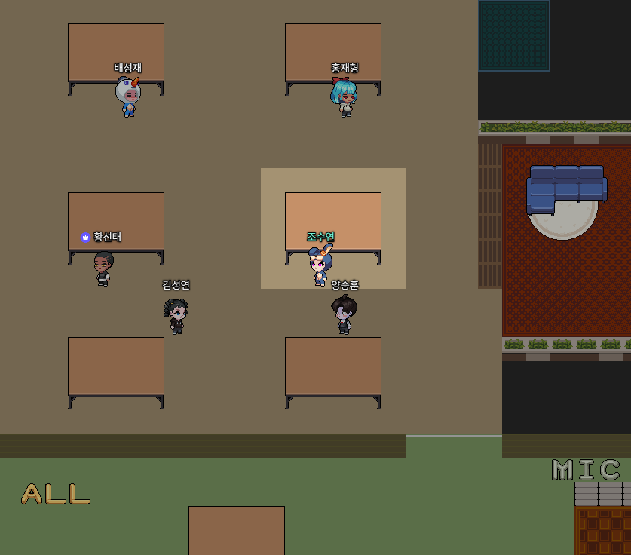

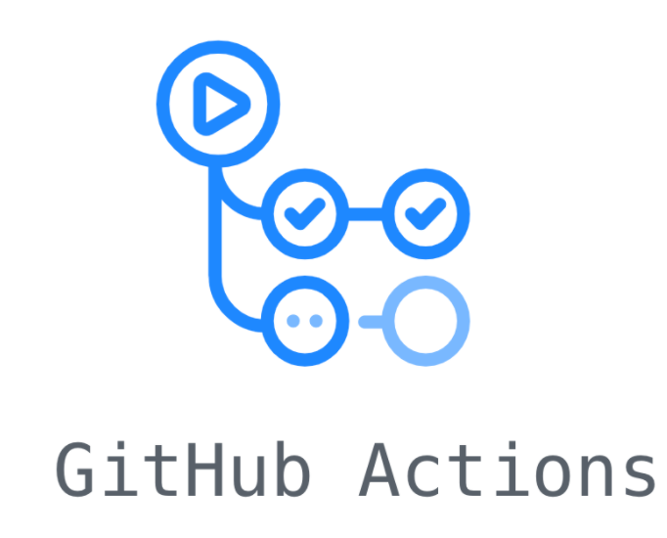
협업방식 - Zep, CI/CD
회의를 2D 캐릭터 기반의 메타버스 플랫폼인 Zep에서
진행했습니다.
코드 포멧팅 도구인 Black 을 Github Action을 이용하여 일관성 있는 코드를 작성하였습니다.
32
© NAVER Connect Foundation

Slide 34
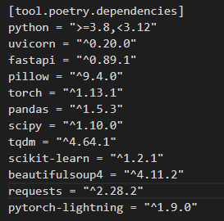
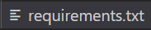
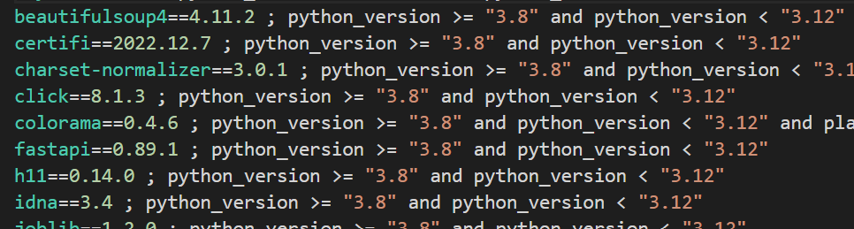
협업-Poetry
conda 가상환경에 beautifulsoup4 설치하면서
모듈 간 충돌 에러 발생
이를 해결하기 위해, 의존성을 관리해주는 Poetry 활용
`poetry add` 를 통해 새로운 모듈을 설치하면,
자동으로 기존 모듈과의 의존성 check
`poetry export` 를 통해 [requirements.txt] 파일로 추출할 수 있어,
poetry를 사용하지 않는 팀원들과 협업 가능
33
© NAVER Connect Foundation

Slide 35



System Spec
Database
SQLite
Backend 서버 내부에 [*.db] 파일로 존재
Server : Nvidia Tesla v100
DB <-> Frontend 간 통신 &
Airflow / MLflow 기능 구현
Backend
Web Framework : FastAPI
Server : Amazon EC2 (t2.micro)
EC2 서버 내부에 Docker 설치
Frontend
Docker Container
node.js 이미지 기반 Container 실행
Frontend Library : React.js
34
© NAVER Connect Foundation

Slide 36
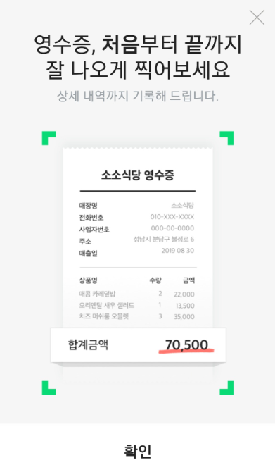
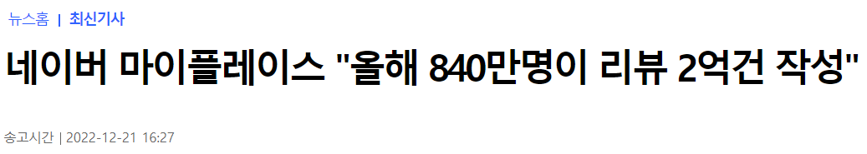
Data Crawling
네이버 MY플레이스 리뷰 데이터 선정이유
영수증을 인증한 실제 고객들의 데이터라서 타 사이트 리뷰보다 신뢰도가 높다고 판단
국내 리뷰 데이터 중 제일 많은 데이터를 가지고 있다.
35
© NAVER Connect Foundation

Slide 37
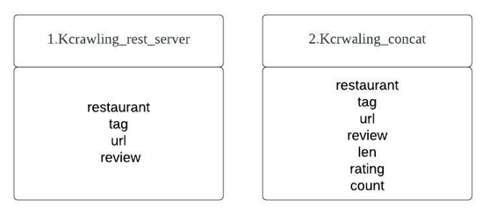
Data Crawling
네이버 지도에서 음식점을 검색한 화면에서 음식점이름, 음식점 종류, 리뷰개수, 마이플레이스 링크를 가져옵니다.
페이지를 넘기면서 정보를 가져와야 했기에 셀레니움을 이용해서 크롤링을
진행했습니다.
36
© NAVER Connect Foundation

Slide 38
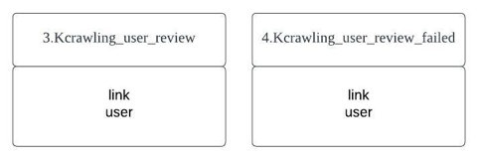
Data Crawling
마이플레이스 링크에는 사용자가 남긴 리뷰와 음식점 정보가 있습니다.
사용자이름, 리뷰내용, 방문일자, 방문횟수, 음식점
대표 이미지를 수집합니다.
스크롤을 내려야 리뷰를 볼 수 있어서 셀레니움을
이용했습니다.
37
© NAVER Connect Foundation

Slide 39
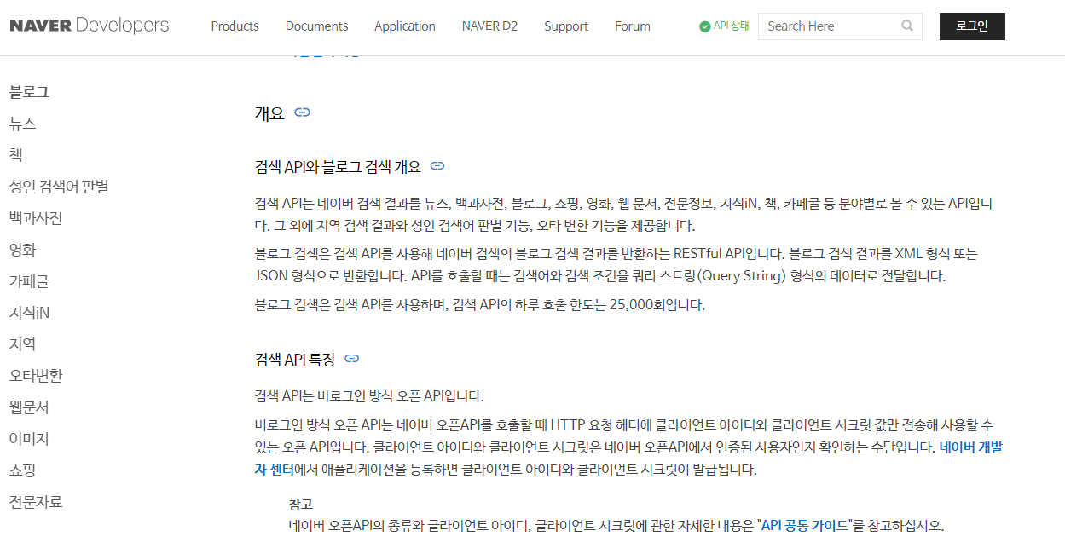
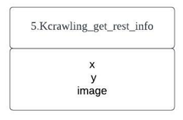
Data Crawling
음식점의 x,y 좌표를 얻기위해 NAVER Developers에서 지원해주는 api를 활용했습니다.
38
© NAVER Connect Foundation

Slide 40
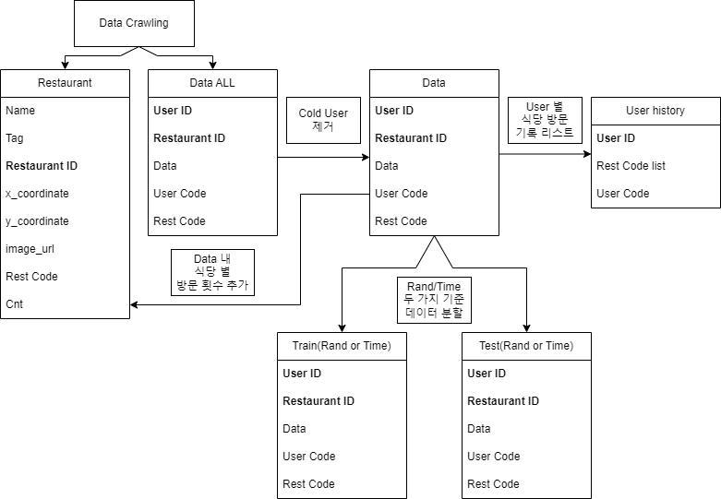
Data Crawling
유저와 음식점 단위로 크롤링을 진행한 뒤
Cold 유저를 제거한 Data 테이블을 제작합니다.
이를 통해 User history 테이블과 모델 학습에
필요한 Train, Test
테이블이 제작됩니다.
백엔드에서 모델 서빙하는 과정에서는 Restaurant 테이블과 User history 테이블만 사용하게 됩니다.
39
© NAVER Connect Foundation

Slide 41
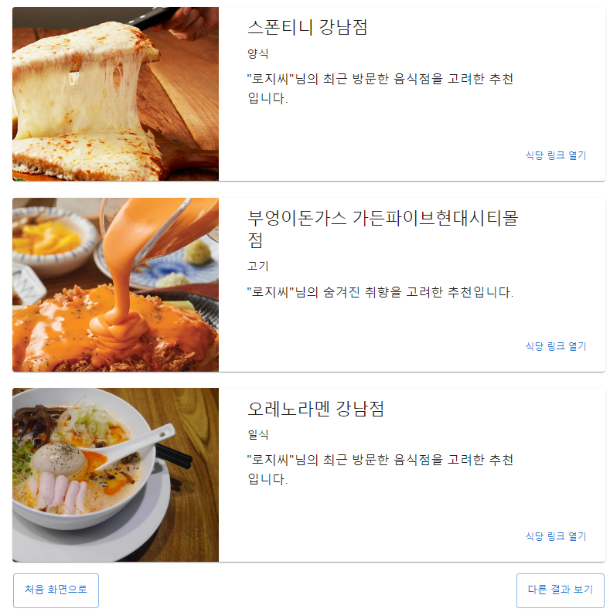
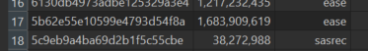
MLOps
“식당 링크 열기” 버튼 Click
• 현재 유저의 해당 식당에 대한 Positive Feedback으로 설정
• DB의 “positive” 테이블에 (유저 / 식당 / 모델) 데이터 추가
“다른 결과 보기” 버튼 Click
• 화면에 보이는 3개의 식당 모두 Negative Feedback으로 설정
• DB의 “negative” 테이블에 (유저 / 식당 / 모델) 데이터 추가
40
© NAVER Connect Foundation

Slide 42
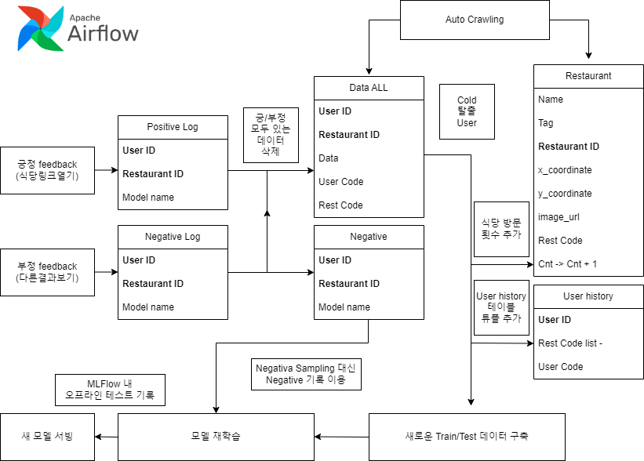
MLOps
영수증 리뷰와 Positive 반응이 5개 이상인 유저는 Cold Start를 탈출합니다.
3일마다 데이터를 크롤링해서 최신 데이터를 수집합니다.
16시~17시, 03시~04시 점심 이후, 저녁 이후
시간대에 모델을
재학습합니다.
Positive, Negative Log 내 모델 별 비율을 통해
A/B Test를 진행합니다.
41
© NAVER Connect Foundation

Slide 43
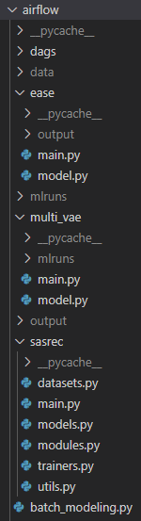
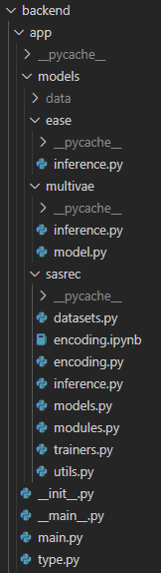

MLOps
<Airflow>
<Backend>
• Airflow를 통한 주기적 batch 학습
• [airflow/batch_modeling.py]
실행 시, 각 모델의 [main.py]가
실행되면서 학습 진행
• 사용자의 추천 요청 발생
• 각 모델의 [inference.py] 실행
• SASRec / MultiVAE -> model.pt 파일 생성
• 각 모델에 해당하는 .pt 또는.pkl 파일 로드
• EASE -> model.pkl 파일 생성
• Top K개 음식점 추론 결과 도출 후 사용자에게 전달
• 생성된 .pt / .pkl 파일 [backend/app/models/data/]
경로로 저장
42
© NAVER Connect Foundation

Slide 44
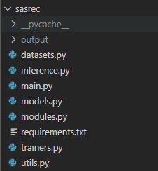
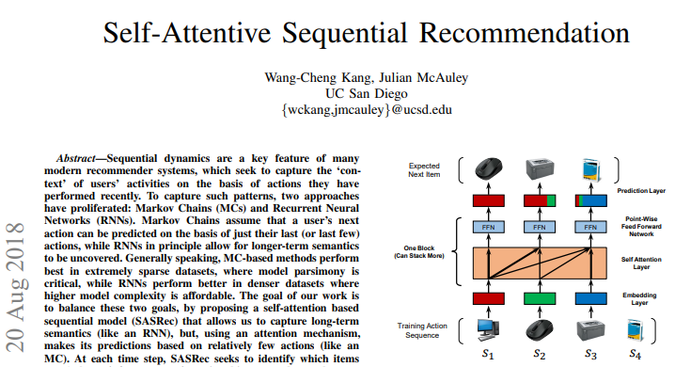
Model - SASRec
(model/sasrec 폴더)
https://arxiv.org/pdf/1808.09781.pdf
<Hyperparameter>
hidden_size = 500
datasets.py : 데이터 셋 가공후 데이터 로더로 만드는 부분
num_hidden_layers = 2
inference.py : 학습 된 pt 파일을 이용해 output을 뽑아냄
num_attention_heads = 2
main.py : 메인 함수 (python main.py 로 실행 가능)
attention_probs_dropout_prob = 0.2
models.py : SASRec 메인 모델이 들어가 있음.
hidden_dropout_prob = 0.3
modules.py : SASRec 모델을 위한 보조 도구가 있는 부분.
max_seq_length = 150
requirements.txt : 라이브러리(pip install -r requirements.txt)
learning rate = 0.001
trainers.py : 학습 진행과 Recall 값을 뽑아주는 부분
epochs = 5
utils.py : 간단한 함수들의 모음
43
© NAVER Connect Foundation

Slide 45
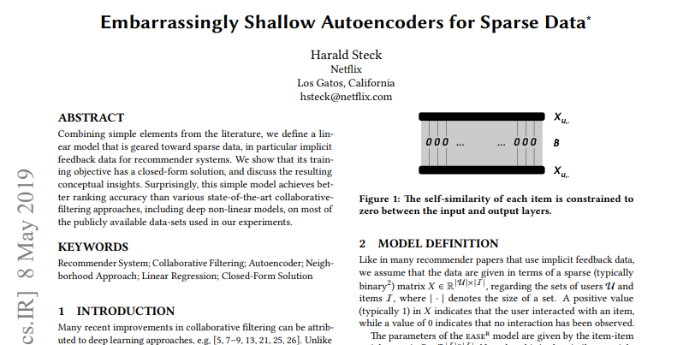
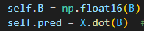
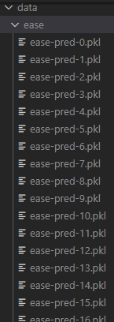
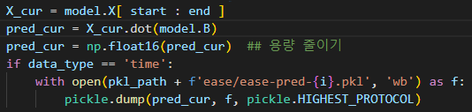
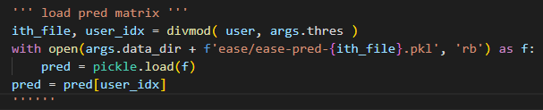
Model - EASE
( 382940, 41456 ) * ( 41456, 41456 ) 차원의 행렬 연산 과정에서
RAM 용량 부족으로 Memory Error 발생
https://arxiv.org/pdf/1905.03375.pdf
<Hyperparameter>
X 행렬을 분해해서 B 행렬과 행렬곱 하는 방식으로 연산
Lambda = 500
자료형을 float32에서 float16으로 변환해서 용량 최소화
.pkl 파일을 여러 개로 쪼개서 저장 (0 ~ 191까지 총 192개의 .pkl 파일)
inference.py에서 추천 결과 계산할 때, 해당 유저 번호가 속하는 .pkl
파일만 불러와서 계산
44
© NAVER Connect Foundation

Slide 46
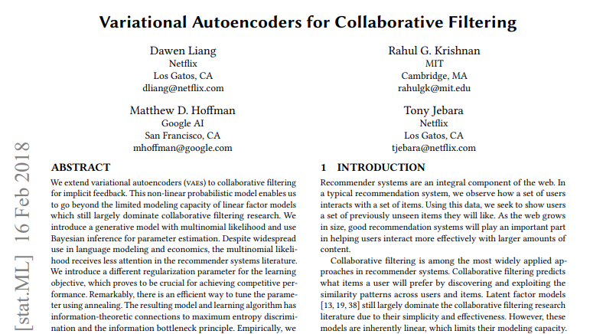
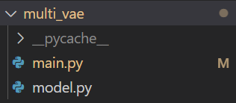
Model - MultiVAE
(model/multi_vae 폴더)
https://arxiv.org/pdf/1802.05814.pdf
<Hyperparameter>
p_dims = [100, 400]
dropout_rate = 0.5
main.py
model.py
weight_decay = 0.01
데이터셋 불러오기
학습 진행
평가 진행
데이터셋 가공
모델 클래스 정의
손실함수 정의
anneal_cap = 0.2
total_anneal_steps = 200000
learning_rate = 0.005
batch_size = 500
epochs = 100
45
© NAVER Connect Foundation

Slide 47


설문조사 결과 - 개인정보
부스트캠프 내 서비스를 이용한 이용자 12명을 대상으로 한 설문조사 입니다.
20대, 30대에 젊은 세대 시각을 담았으며
남성의 비율이 다소 높습니다.
46
© NAVER Connect Foundation

Slide 48


설문조사 결과 - 메뉴 고민 관련
식사 메뉴에 대해 대부분 고민을 많이하며 메뉴 고민을 오래하지 않는 사람은 없었습니다.
중립 장소에서 진행하는 모임이 있을 때
아무거나 괜찮다는 사람이 절반, 주도적으로 메뉴를 정하는 사람은 드물었습니다.
=> 2030 세대는 음식 메뉴를 정하는데 어려움이 있다고 볼 수 있습니다.
47
© NAVER Connect Foundation

Slide 49

설문조사 결과 - 사용 만족도 조사
백엔드에서 모델 서빙하는 과정에서는 Restaurant 테이블과 User history 테이블만 사용하게 됩니다.
48
© NAVER Connect Foundation

Slide 50

설문조사 결과 - 개선사항
49
© NAVER Connect Foundation

Slide 51

설문조사 결과 - 개선사항
50
© NAVER Connect Foundation

